Slide 1
OCI Walkthrough
DOAG OCI Kickstart Workshop

Slide 2
OCI – oracle cloud infrastructure
OCI – Oracle Cloud Infrastructure - ist eine Reihe sich ergänzender Cloud-Services um Anwendungen und Services in der Cloud bereitzustellen.
Im Fokus stehen Hochverfügbarkeit, flexible Rechenkapazitäten und den sicheren Zugriff aus dem lokalen Netzwerk.
In OCI ist alles eine Resource und hat eine entsprechende eindeutige OCID.

Slide 3
OCI - Begriffe
Begriff | Definition​
Region​ | Lokation​
Availability Domain​ | Data Center innerhalb der Region
Virtual Cloud Network (VCN)​ | Software Defined Datacenter, IPv4 CIDR Block​
Compute​ | Compute Instanzen, basierend auf Shapes
Dynamic Routing Gateway (DRG)​ | Virtueller Router für On-Prem oder VPN-Verbindungen
Customer On-Premises Equipment (CPE)​ | VPN-Verbindungsdetails​
Security List | Firewall Stufe Subnet
Network Security Group | Firewall Stufe vNIC (Netzwerkinterface)
Compartment | Organisationseinheit
Shape | Kombination aus CPU/Memory und Disk
IAM | Identity und Access Management

Slide 4
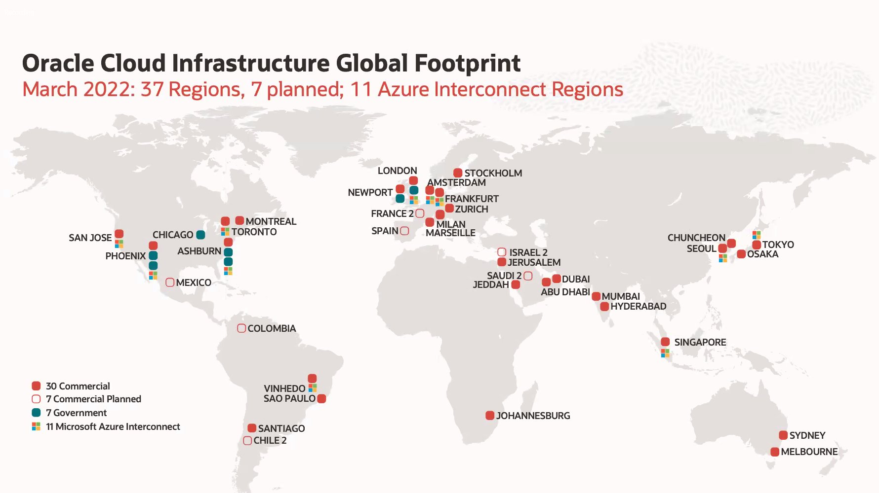
OCI Regions

Slide 5
Virtual cloud network VCN

Slide 6











vcn – übersicht
On-Premises
Minimal: 1 VCN plus 1 Subnet
Public oder Private Subnets
Internet Gateway oder NAT Gateway
VPN oder Direct Connect
CPE
OCI Region
Availability Domain 1
Availability Domain 2
VCN
Subnet A
10.0.30.0/24
Bastion
Server
Subnet C
10.0.30.0/24
Loaded
Balanced
Web Servers
Virtual
Machine
Bare Metal
Compute
Load
Balancer
Virtual
Machine
Subnet B
10.0.30.0/24
Primary
Database
Subnet D
10.0.30.0/24
Standby
Database
Database System
Database System
Auditing
Identity & Access
Management
Object Storage

Slide 7
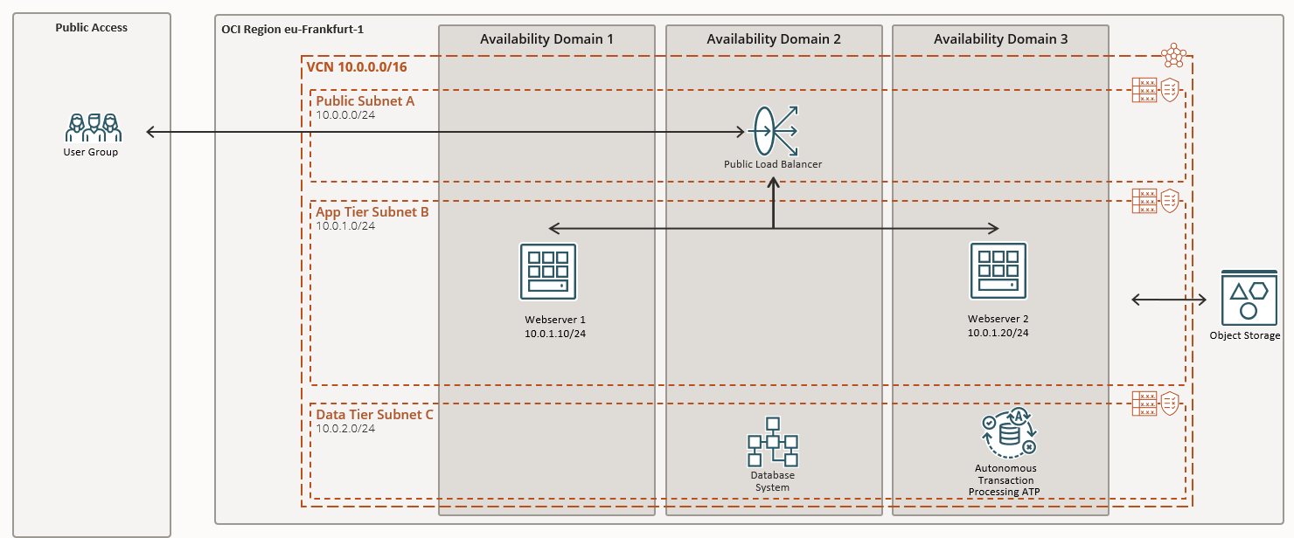
vcn – virtuelle data center
Beispiel einer Applikation mit Public Zugriff nur via Load Balancer Public IP.
Jedes Subnetz ist mit einer eigene Firewall – Security List – geschützt.

Slide 8
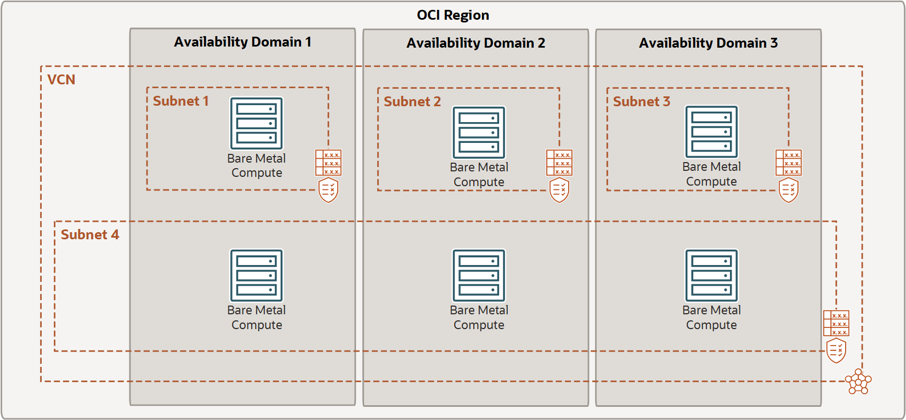
VCN + availability domain
Ein VCN – Virtual Cloud Network – ist in einer Region angesiedelt.
Eine Region kann mehrere Availability Domains haben, um Isolierung und Redundanz zu gewährleisten.
Nicht jede Region ist voll ausgebaut mit 3 AD – bspw. Zürich hat nur 1 AD.

Slide 9
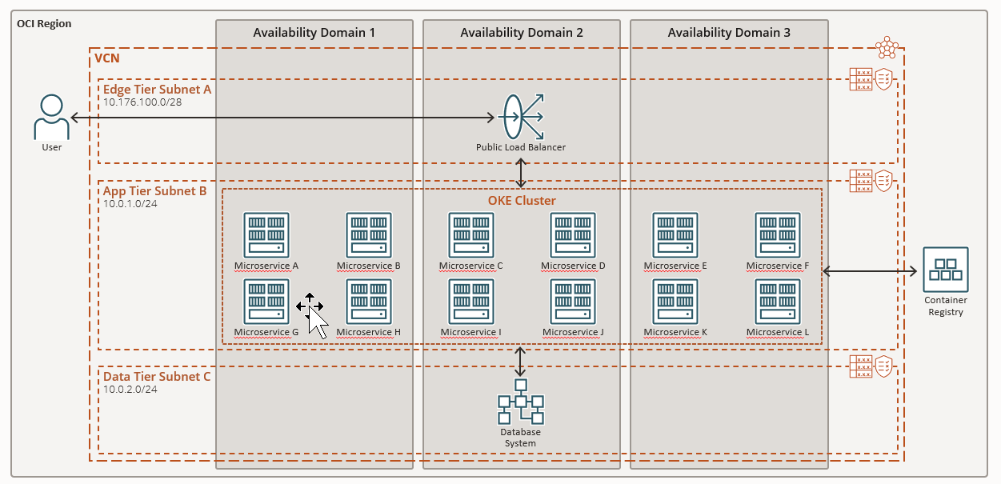
VCN – SUBNET
Ein VCN-Netz ist unterteilt in ein oder mehrere Subnets – per AD oder regional*.
Jedes Subnetz innerhalb eines VCNs hat einen definierten IP-Range in CIDR-Notation.
Die IP-Adressen können sich nicht überschneiden.

Slide 10
Vcn – private oder public IP
Private IP:
Jede Instanz hat mindestens eine primäre private IP-Adresse
Eine VNIC (Virtual Network Interface Card) hat eine primäre private IP, eine zweite Netzerkkarte (Secondary vNIC) kann zugewiesen werden.
Public IP:
Öffentliche IP-Adresse (IPv4-Adresse), die aus dem Internet erreichbar ist – beispielsweise für eine Load Balancer.
Temporär und für die Lebensdauer der Instanz vorhanden (Ephemeral) oder reserviert (Reserved).
Reservierte IP-Adressen werden nicht verrechnet, auch wenn diese nicht verwendet werden.
Eine Maschine mit einer Public IP hat zusätzlich eine private IP zugewiesen.

Slide 11
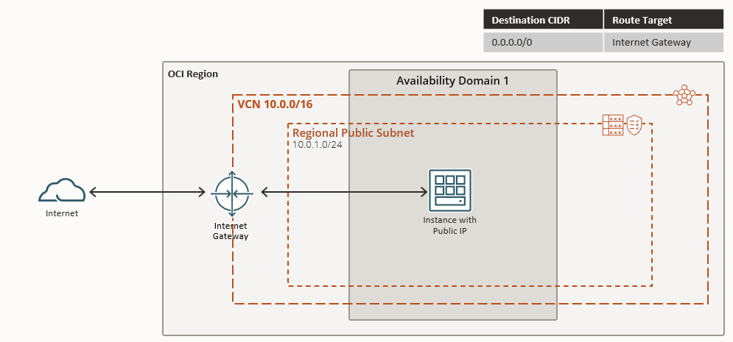
Internet GATEWAY
Für den Zugang nach/vom Internet.
Kann nur in einem Public Subnet verwendet werden.
Benötigt enstprechendes Routing und Firewall-Einstellungen.
Es gibt nur ein Internet Gateway pro VCN.

Slide 12
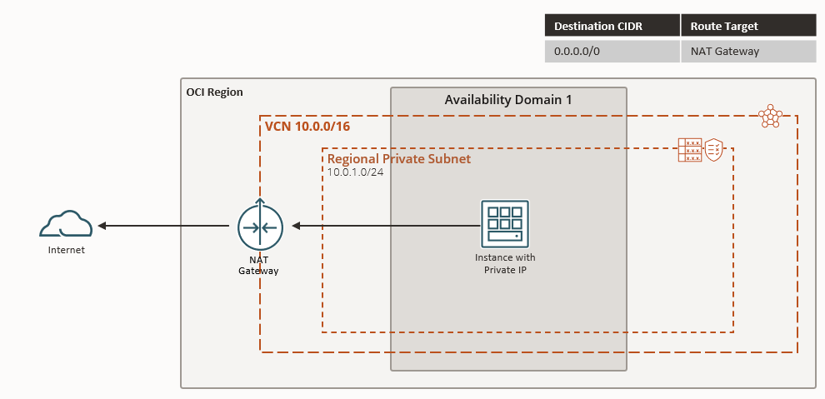
Nat gateway
Ermöglicht einem privaten Subnet Zugang zum Internet ohne öffentliche IP-Adresse.
One-Way, von aussen ist kein Zugriff möglich.
Ein VCN kann mehrere Gateway haben, ein Subnet aber nur 1 NAT Gateway via Route Table ansprechen.

Slide 13
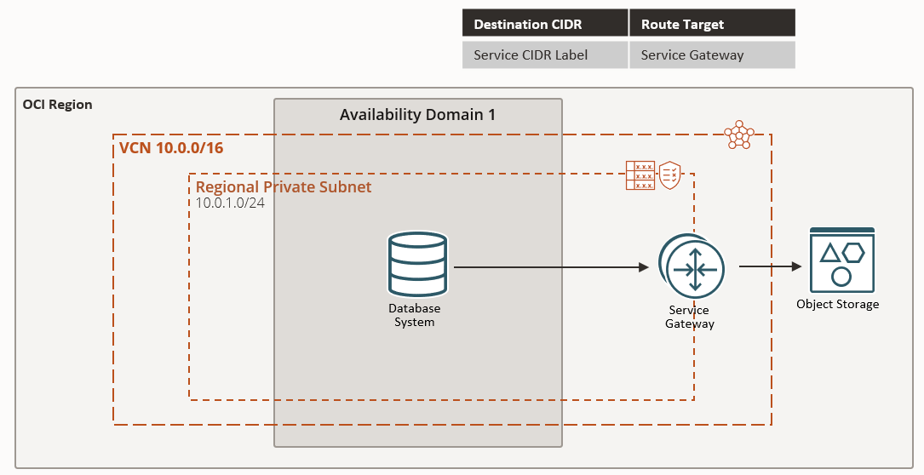
Service gateway
Ermöglicht Zugriff auf Resourcen innerhalb OCI wie bspw. Object Storage ohne ein Internet-Gateway oder NAT-Gateway benutzen zu müssen.
Es gibt zwei unterschiedliche Service-Gateway CIDR-Definitionen:
OCI <Region> Object Storage
All<Region> Services

Slide 14
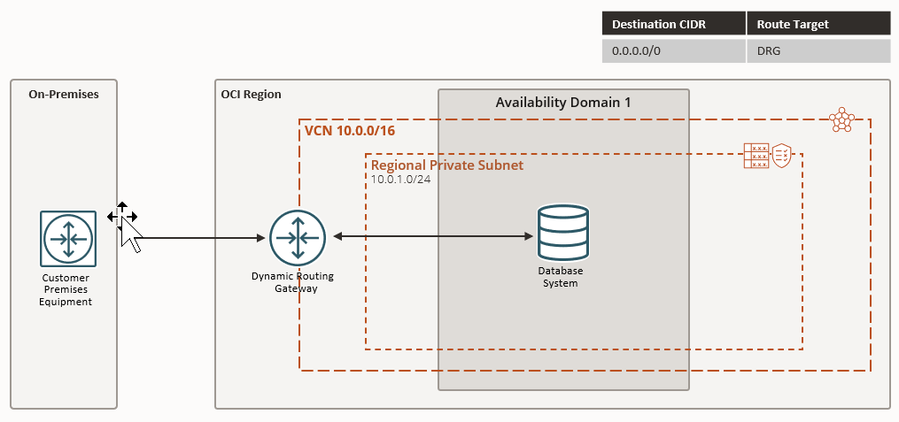
Dynamic Routing GatewaY
Virtueller Router zwischen Ihrem VCN und anderen Zielen als dem Internet wie bspw. VPN, IPsec VPN oder FastConnect.
Erfordert einen Eintrag in die Route Table.
Ein DRG kann mehrere VCN bedienen (Transit).

Slide 15
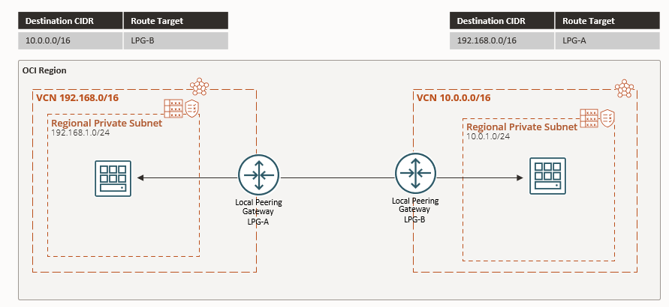
Local peering gateway
Verbindung mehrerer VCNs innerhalb einer Region.
Kommunikation über private IP-Adressen.
Erfordert eine Local Peering Gateway (LPG) Verbindung.
Die beiden VCNs in der Peering-Beziehung sollten nicht überlappende CIDRs haben.

Slide 16
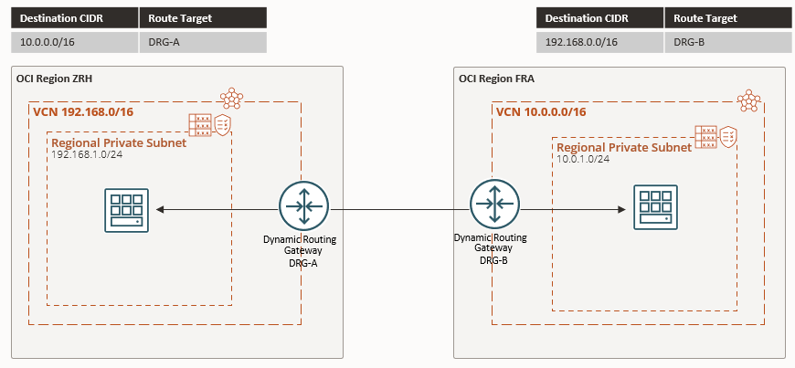
Remote peering gateway
Verbindung mehrerer VCNs ausserhalb einer Region.
Kommunikation über private IP-Adressen.
Erfordert eine Remote Peering Gateway (RPG) Verbindung.
Die beiden VCNs in der Peering-Beziehung dürfen keine überlappende CIDRs haben.

Slide 17
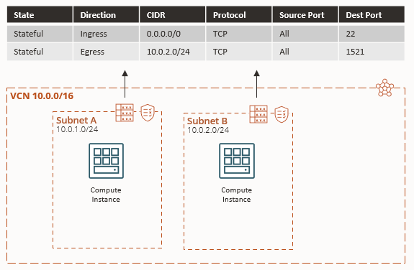
Security list
Ein Satz von Firewall-Regeln, einem Subnetz zugeordnet wird auf alle Instanzen innerhlab vom Subnetz angewendet werden.
Besteht aus Regeln wie Source CIDR, Protocol und Zielinformationen.
Regeln können Stateful oder Stateless sein.

Slide 18
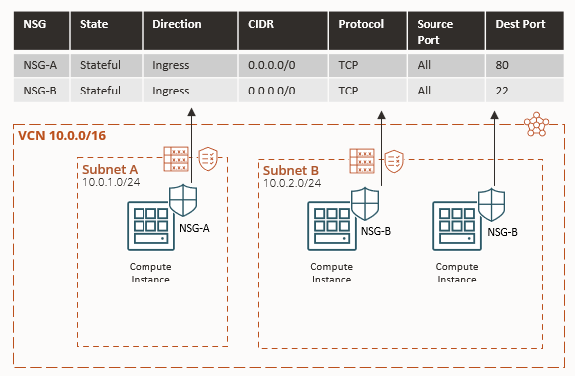
Network security group
Virtuelle Firewall für eine Reihe von Cloud-Ressourcen, welche alle die gleichen Sicherheitsstati haben müssen.
Beinhaltet Regeln, welche nur auf das VNIC angewendet werden.
NSG können andere NSG als Quelle oder Ziel haben (Security Lists beinhalten nur CIDR als Quelle oder Ziel).
Network Security Groups sind feingranularer als Security Lists und können auch ergänzend angewendet werden.

Slide 19
VCN zusammenfassung
Subnets können eine Route Table und bis zu fünf Security Lists zugewiesen haben.
Eine Route Table definiert den ausgehenden Verkehr aus dem Subnetz / VCN.
Alle Hosts innerhalb eines VCN können zu allen anderen Hosts in einem VCN routen (keine lokale Routenregel erforderlich – jedoch ist für den Zugriff in andere Subnet ein entsprechender Eintrag in der Security List notwendig.
Oracle verwendet sogenanntes Whitelisting (standardmässig ist alles gesperrt).
Network Security Groups sind eine sinnvolle Erweiterung zu den Security Lists.

Slide 20
Lab time
Login in den OCI Tenant URL: https://console.eu-frankfurt-1.oraclecloud.com​
Username: gemäss List​e
Password: gemäss Liste
LAB 01 Login – http://code.oradba.ch/doag2022/lab/oci-login/
LAB 02 Netzwerk – http://code.oradba.ch/doag2022/lab/oci-login/

Slide 21
Compute

Slide 22
Compute - übersicht
Es gibt drei verschiedene Angebote für Compute Instances.
Virtual Machine
Physische Bare-Metal-Hardware
Ausführung mehrerer isolierter VMs
Ideal für die Ausführung von Anwendungen, die nicht Ressourcen (CPU, Memory etc.) einer ganzen physischen Maschine benötigen.
Bare Metal
Dedizierter physischen Serverzugang für höchste Leistung und Isolation
Dedicated Virtual Machine Hosts
VMs-Instanzen auf dedizierten Servern Resourcen werden nicht geteilt

Slide 23
Compute – Virtuelle Maschine bereitstellen in 6 schritten
Datacenter auswählen (Availability Domain)
Image auswählen
Shape auswählen
Netzwerk konfigurieren
SSH Key hochladen oder erstellen lassen
Optional: Cloud-Init Script / Live Migration Settings / Cloud Agent Settings
Verbindung herstellen

Slide 24
Compute – unterstützte images
Als OS werden viele Images unterstützt wie:
Oracle Linux 9 Unbreakable Enterprise Kernel Release 7
CentOS Stream 8
Ubuntu 22.04 LTS
Windows Server 2019
Eigene OS-Images können hochgeladen werden.
Oracle Linux- und CentOS-Images sind so vorkonfiguriert, dass Pakete aus den Repositories auf dem öffentlichen Oracle yum-Server bezogen werden können.
Für Windows Server wird ein Zuschlag für die Lizenz verlangt ($0.092 / OCPU / h).
https://docs.oracle.com/en-us/iaas/Content/Compute/References/images.htm#OracleProvided_Images

Slide 25
Compute – shapes – docs.oracle.com
Shape | Maximum OCPUs | Minimum Memory | Maximum Memory
VM.Standard3.Flex | 32 | 1 GB or a value matching the number of OCPUs, whichever is greater | 64 GB per OCPU, up to 512 GB total
VM.Standard.E3.Flex | 64 | 1 GB or a value matching the number of OCPUs, whichever is greater | 64 GB per OCPU, up to 1024 GB total
VM.Standard.E4.Flex | 64 | 1 GB or a value matching the number of OCPUs, whichever is greater | 64 GB per OCPU, up to 1024 GB total
VM.Standard.A1.Flex | 80 | 1 GB or a value matching the number of OCPUs, whichever is greater | 64 GB per OCPU, up to 512 GB total
VM.Optimized3.Flex | 18 | 1 GB or a value matching the number of OCPUs, whichever is greater | 64 GB per OCPU, up to 256 GB total

Slide 26
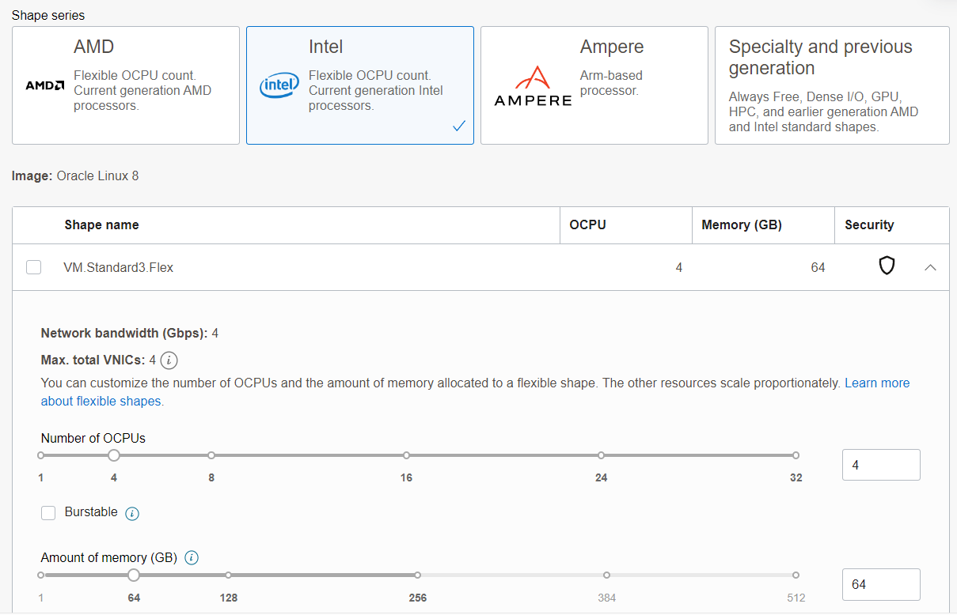
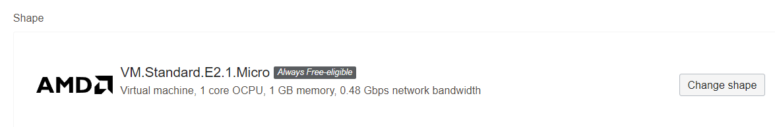
Compute – shapes
Beim erstellen der virtuellen Maschine kann das Shape ausgewählt werden.
Die Anzahl Free-eglible Maschinen ist limitiert auf 2.

Slide 27
Compute – flexible shapes
Beim erstellen der virtuellen Maschine kann das Shape ausgewählt werden.
Die Anzahl Free-eglible Maschinen ist limitiert auf 2.
Shapes (ausser Free) können später angepasst werden, dies erfordert aber einen Reboot der Instanz.

Slide 28
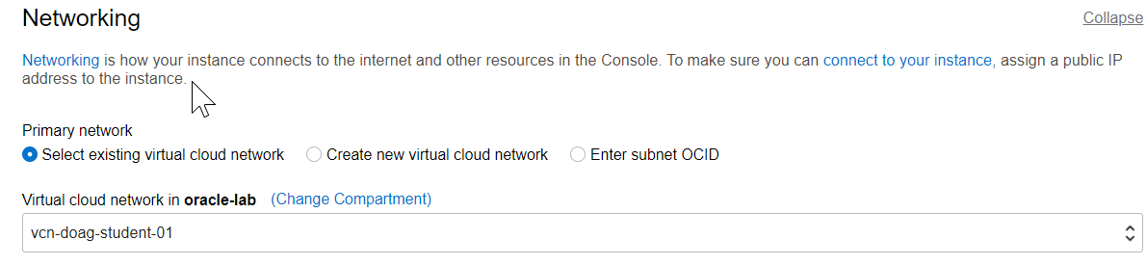
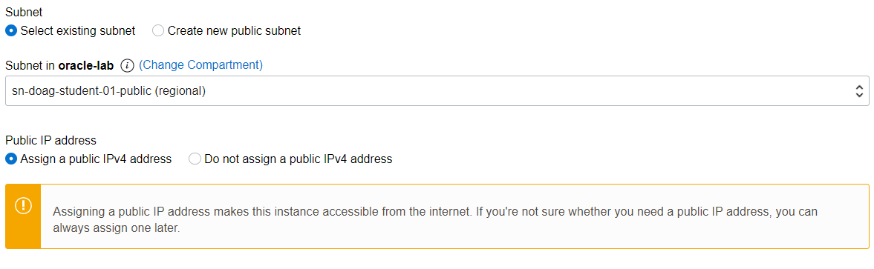
Compute - netzwerk
Bestehende Virtual Cloud Network VCN können verwendet werden.
Wenn kein VCN besteht kann ein neues VCN angelegt werden.
Das Subnetz entscheidet, ob eine Compute Instance eine Public IP bekommen kann.
Weitere Optionen wie das setzen der IP, Hostname und Launch Options sind möglich.

Slide 29
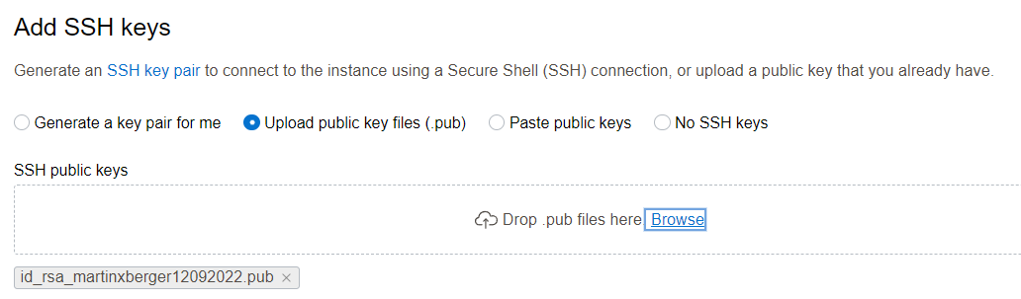
Compute – ssh key
Es kann ein bestehender SSH Key oder ein neuer Key generiert werden.
Windows-User: Der Key ist nicht Putty-kompatibel und muss zuerst umgewandelt werden.
Ohne SSH-Key kein Zugriff auf die Linux-basierten Maschinen.
Für Windows wird ein initiales RDP-Passwort generiert.

Slide 30
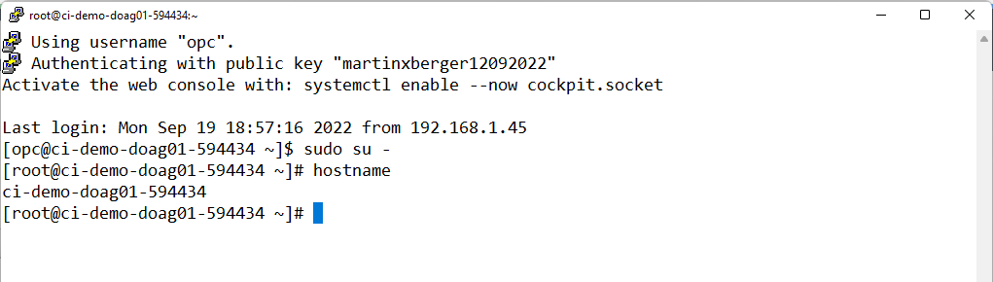
Compute – Connect
Beispiel Verbindung zu einer virtuellen Maschine mit Public Access und Putty – der OS-User heisst opc und hat sudo-Berechtigungen.
Die Authentifizierung erfolgt über Username + SSH-Key
SSH-Key verloren? Kein Problem: Boot Volume an eine bestehende VM anhängen und das authorized_keys File anpassen.

Slide 31
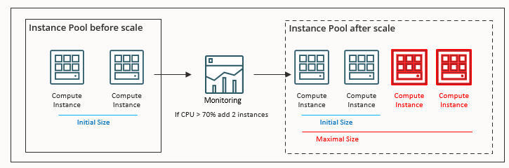
Compute – metriken und autoscaling
Der Zustand, die Kapazität und die Leistung der Compute-Instanzen kann mit Hilfe von Metriken, Alarmen und Benachrichtigungen überwacht werden.
Auto-Scaling: Automatische Anpassung der Anzahl der Compute-Instances in einem Instance-Pool auf der Grundlage von Leistungskennzahlen wie CPU- oder Speichernutzung.

Slide 32
Lab time
LAB 03 Compute – http://code.oradba.ch/doag2022/lab/oci-compute/

Slide 33
Storage

Slide 34
Oci storage typen
Block Volume
Local NVMe
File Storage
Object Storage
Archive Storage

Slide 35
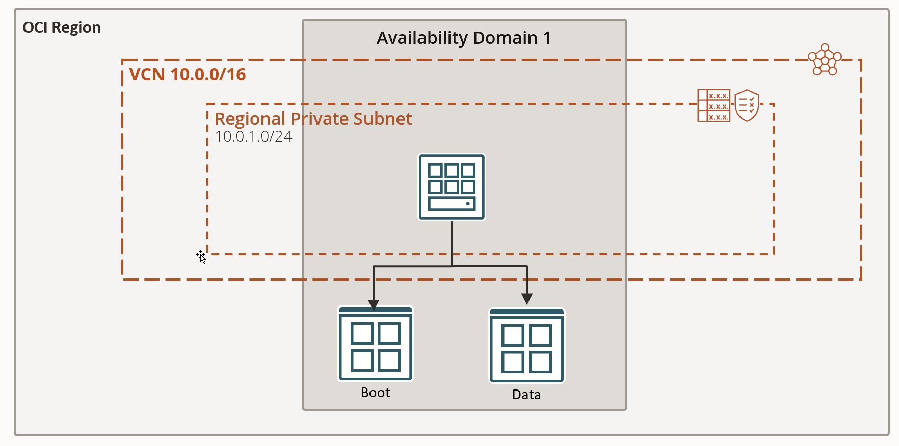
Block volume - übersicht
Festplatte der Instanz innerhalb einer Availability Domain als gemountetes Laufwerkvolume.
Unterstützt jede Art von Dateisystem z.B. XFS, NTFS VMFS etc.
Es gibt 2 Typen: Boot Volume (OS) und Block Volume (Daten).
Verschlüsselung mit Oracle-managed oder Customer-managed Keys.

Slide 36
Block volume - sicherheit
OCI Block Volume werden in 3 separaten Fault Domains repliziert.
Benötigt keinen softwarebasierten Schutz (RAID-10 usw.).
Zur Minimierung von Datenverlusten aufgrund von Löschungen oder Beschädigung zu empfehlen wir regelmässige Sicherungen von Block Volumes durchzuführen.
OCI ermöglicht automatische geplante Sicherungen.
Fault Domain 1
Fault Domain 2
Fault Domain 3

Slide 37
Block volume - backup
Das Backup ist ein Point-in-Time Snapshot und wird im Object Storage gespeichert (verschlüsselt).
Ein Snapshot kann in beliebige Availability Domain AD wiederhergestellt werden.
Es gibt verschiedene Backup Policies (bronze, silber,gold)
Block Volumes können in andere Regionen kopiert werden (Cross-Region Copy)

Slide 38
Block volume – policy based backups – docs.oracle.com
Es können auch eigene Policies erstellt werden.
Gold
Daily incremental backups at midnight. Retain 7 days. Weekly incremental backups. At midnight Sunday. Retain 4 weeks. Monthly incremental backups. At midnight on the 1st of the month. Retain 12 months. Yearly full backups. At midnight January 1. Retain 5 years.
Silver
Weekly incremental backups. At midnight Sunday. Retain 4 weeks. Monthly incremental backups. At midnight on the 1st of the month. Retain 12 months. Yearly full backups. At midnight January 1. Retain 5 years.
Bronze
Monthly incremental backups. At midnight on the 1st of the month. Retain 12 months. Yearly full backups. At midnight January 1. Retain 5 years.

Slide 39
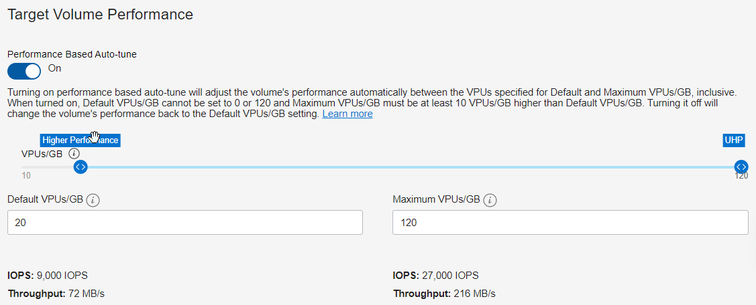
Block volume - performance
Die Performance wird in Volume Performance Units gemessen – mehr Performance kostet mehr VPUs/GB.
Die Performance kann automatisch den Bedürfnissen angepasst werden – Auto-Tune.
Default ist 10 VPUs/GB (maximal 25’000 IOPS / 480 MB/s Throughput).

Slide 40
Block volumes – ISCSI oder PARAVIRTUALIZED
Block Volumes können mit zwei verschiedenen Arten an eine Instanz angehängt werden.
iSCSI
iSCSI-Attachments sind die einzige Option für Bare-Metal-Instanzen, VM-Instanzen, die auf Windows-Images basieren welche vor Februar 2018 veröffentlicht wurden oder VM-Instanzen auf Basis von Linux-Images welche vor Dezember 2017 veröffentlicht wurden.
Zur weiteren Verwendung in nerhlab einer VM sind iSCSI-Kommandi notwendig bevor die Disk partitioniert werden kann.
Paravirtualized
Für Linux-basierte Images welche im Dezember 2017 oder später veröffentlicht wurden, und für Windows-Images, welche im Februar 2018 oder später veröffentlicht wurden.
Nachdem Sie ein Volume angehängt haben ist es einsatzbereit und Sie müssen keine zusätzlichen Befehle ausführen.
Nicht für maximal IOPS-Leistung ausgelegt.

Slide 41
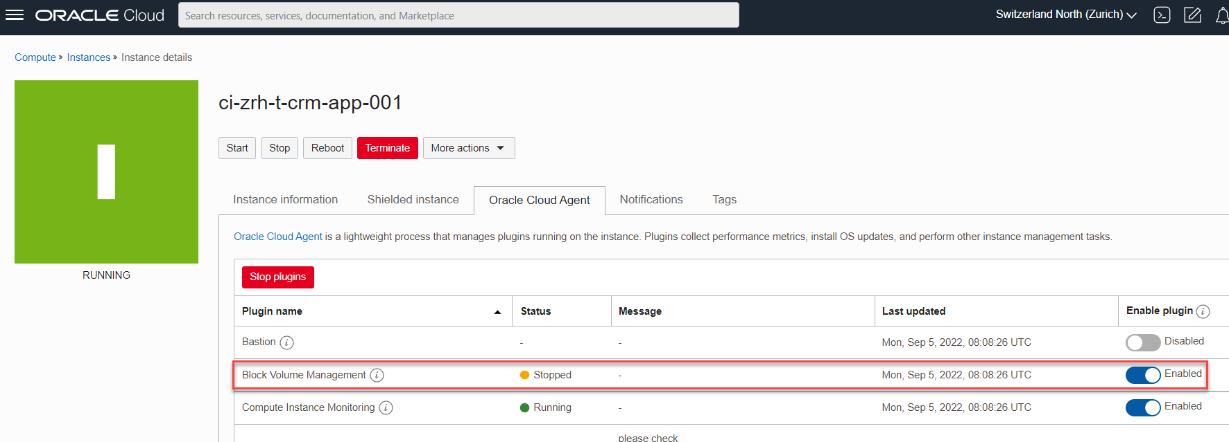
Block volume – auto attach
Mit dem Oracle Cloud Agent kann eine Disk automatisch einer Compute Instanz angehängt werden.
Die iSCSI-Kommandi werden vom Agent übernommen.
Benötigt ein laufendes Block Volume Management Plugin.

Slide 42
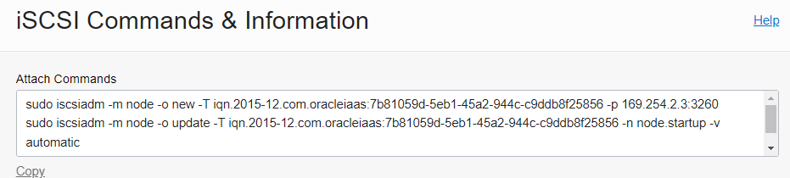
Block volume - mount
Angehängte Disk /dev/sdb zur Weiterverwendung.
$ sudo lsblk
NAME MAJ:MIN RM SIZE RO TYPE MOUNTPOINT
sda 8:0 0 46.6G 0 disk
├─sda1 8:1 0 100M 0 part /boot/efi
├─sda2 8:2 0 1G 0 part /boot
└─sda3 8:3 0 45.5G 0 part
├─ocivolume-root 252:0 0 35.5G 0 lvm /
└─ocivolume-oled 252:1 0 10G 0 lvm /var/oled
sdb 8:16 0 120G 0 disk
Manuelle iSCSI Kommandi.

Slide 43
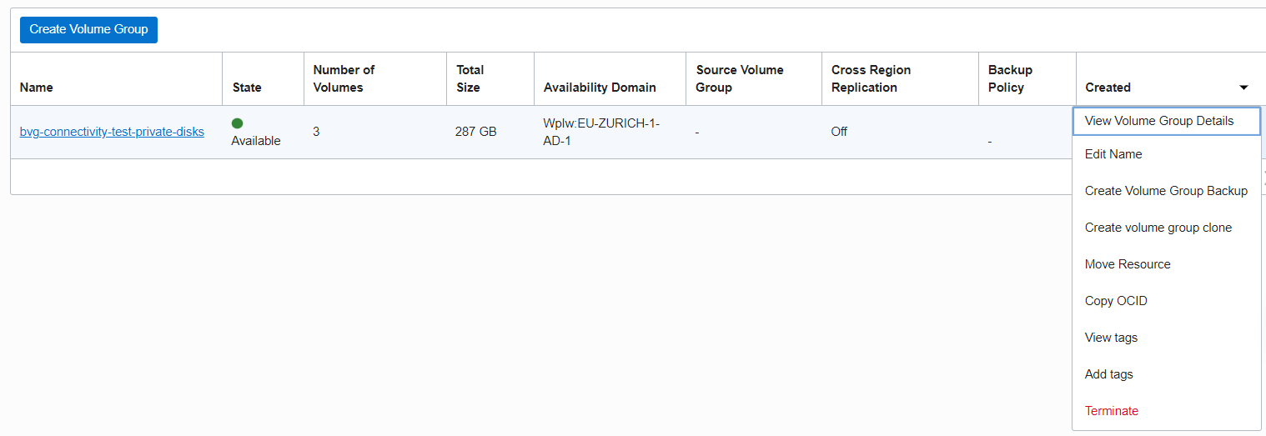
Block volume – volume groups
Ermöglichen das bündeln von Block Volumes um gemeinsame Backups auszuführen.
Vereinfach das Klonen von mehreren Block Volumes.
Kann Boot- und Data-Volumes beinhalten.

Slide 44
Block volume - clone
Ermöglicht die Erstellung von Kopien vorhandener Block-Volumes.
Es handelt sich um eine punktgenaue Kopie des Quellvolumens, sobald der Klonprozess beginnt.
Keine Ausfallzeit.

Slide 45
Backup oder clone
​ | Block Volume Backup​ | Block Volume Clone​
Beschreibung​ | Point-in-time Backup eines Volumes, Restore zu neuen Volumes möglich​. | Single Point-in-Time Kopie eines Volumes , kein Backup oder Restore Prozess.​
Anwendung​ | Sicherung der Daten für die spätere Verwendung oder zur Erfüllung von Compliance-Vorschriften. | Schnelle Vervielfältigung, z. B. zum Klonen von Test- und Produktivsystemen ohne Ausfallzeiten.
Geschwindigkeit​ | Langsam (Minutes bis Stunden)​ | Schnell (Sekunden)​
Kosten | Niedrigere Kosten | Hohe Kosten
Storage Lokation | Object Storage ​ | Block Volume ​
Retention Policy​ | Policy-based Backups verfallen, manuelle Backups verfallen nicht. | Kein Verfallsdatum
Volume Groups​ | Unterstützt​ | Unterstützt

Slide 46
Iam delete prevention
Mittels einer IAM Regel können User am Löschen von Block Volumes gehindert werden.
Allow group VolumeUsers to manage volumes in tenancy​ where request.permission!='VOLUME_DELETE' ​
Das Gleiche gilt für Block Volume Backups.
Allow group VolumeUsers to manage volume-backups in tenancy where request.permission!='VOLUME_BACKUP_DELETE'​

Slide 47
Lab time
LAB 04 Block Volume – http://code.oradba.ch/doag2022/lab/oci-compute-bv/

Slide 48
File system storage

Slide 49
File system storage - übersicht
Sie können eine Verbindung zu einem File System Storage von einer beliebigen virtuellen Bare-Metal oder virtuellen Maschine im Virtual Cloud Network VCN herstellen.
Es kann auch von ausserhalb des VCN über Oracle Cloud Infrastructure FastConnect oder IPSec VPN auf ein Dateisystem zugreifen.
Der Dateispeicher verwendet das Protokoll Network File System Version 3.0 (NFSv3).
Dateien werden «at-rest» und «in-transit» verschlüsselt.
Für Windows und Linux-basierte Instanzen (Compute und Database DBCS).

Slide 50
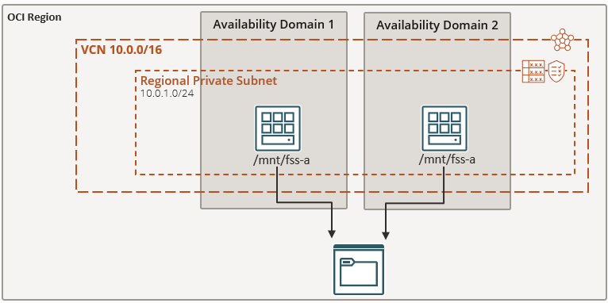
File system storage - attachment
Kann in allen Regionen verwendet werden.
Attachment von File System Storage an mehreren Instanzen ist möglich.

Slide 51
File system storage - sicherheit
OCI FSS werden in 3 separaten Fault Domains repliziert.
FSS Snapshots sind möglich, ermöglichen ein effizientes Point-in-Time Backup eines Filesystems.
Die NFS-Export Option die Zugriffskontrolle pro Dateisystemexport auf der Grundlage der Quell-IP-Adresse.
Um die In-Transit-Verschlüsselung zu aktivieren wird das Paket oci-fss-utils benötigt.
Fault Domain 1
Fault Domain 2
Fault Domain 3

Slide 52
File system storage – security list
Die NFS-Zielverbindung muss in der Security List konfiguriert sein.
Andernfalls bleibt die Verbindung zum Dateisystem hängen.
Rule Type​ | Source CIDR​ | IP Protocol​ | Source Port Range​ | Destination Port Range​
Ingress​ | 10.0.0.0/16​ | TCP​ | All​ | 2048-2050​
Ingress​ | 10.0.0.0/16​ | TCP​ | 2048-2050​ | All​
Ingress​ | 10.0.0.0/16​ | TCP​ | All​ | 111​
Ingress​ | 10.0.0.0/16​ | TCP​ | 111​ | All​

Slide 53
File system storage – mount target
Hier kommt das Bild nach dem Limit Increase hin.

Slide 54
File system storage - mount
NFS-Utilities installieren, falls noch nicht vorhanden.
$ sudo yum install nfs-utils​
Verzeichnis anlegen.
$ sudo mkdir -p /mnt/fss-a
NFS anhängen – mount.
$ sudo mount 10.0.0.9:/fss-a /mnt/fss-a

Slide 55
File system storage - performance
Leistungssteigerung bei der Dateispeicherung durch Parallelität.
Werkzeuge zur parallelen Ausführung von Dateivorgängen verwenden wie partar, parcp und parcp.
Um die Latenz zu minimieren, sollten sich Clients, Targets und Dateisysteme im selben AD befinden.
Einschränkungen der VNICs der Oracle Cloud Infrastructure: jedes Einhängeziel ist auf etwa etwa 600 MB/s Lese- oder Schreibverkehr beschränkt.
Tools installieren:
$ sudo yum –y fss-parallel-tools​

Slide 56
Object storage

Slide 57
Object storage - übersicht
Hochleistungs-Speicherplattform im Internet-Format (S3).
Speicher für eine unbegrenzte Menge unstrukturierter Daten jedes Inhaltstyps wie Bilder und Videos.
Langzeit-Archivierung, Storage für Logs, grosse Datasets.
Es handelt sich um einen regionalen Dienst, der nicht an eine Recheninstanz gebunden ist.
Der Zugriff kann von jedem Ort im Internet erfolgen, solange Sie über den Endpunkt und die Zugriffsrechte verfügen.

Slide 58
Object storage - begriffe
Object
Jede Art von Daten
Bucket
Ein Region basierter logischer Datenbehälter für die Objekte
Ist mit einem einzigen Compartment verbunden
Wird als privat betrachtet und erfordert Authentifizierung und Autorisierung
Namespace
Container der obersten Ebene
Ermöglicht die Steuerung der Bucket-Benennung in der Tenancy

Slide 59
Object storage - sicherheit
Starke Konsistenz - sie erhalten immer die aktuellste Kopie der Daten, die in das System geschrieben wurden.
Dauerhaftigkeit - die Daten werden in mehreren in mehreren Availability Domains gespeichert.
Die Datenredundanz wird aktiv überwacht.
Verschlüsselung mit 256-Bit Advanced Encryption Standard (AES-256).
Jedes Objekt wird mit seinem eigenen Schlüssel verschlüsselt. Die Objektschlüssel werden mit einem Master-Schlüssel verschlüsselt, der häufig rotiert wird.
Die Verschlüsselung ist standardmässig aktiviert und kann nicht ausgeschaltet werden.

Slide 60
Object storage – lifecycle policies
Die Spezifikation des Storage Tiers muss bei der Erstellung eines Buckets festgelegt werden.
Die Spezifikation kann später nicht mehr geändert werden.
Verwaltet durch Lifecycle Policy Regeln.
Standard Object Storage Tier
Für Daten, auf die Sie schnell, sofort und häufig zugreifen müssen
Archive Storage Tier
Seltener Zugriff auf Daten, die aber lange Zeiträume aufbewahrt werden müssen
Maximal 1 Stunde bis das erste Byte (TTFB – Time To First Byte) gelesen werden kann.
Wiederhergestellte Daten werden maximal 240 Stunden behalten.

Slide 61
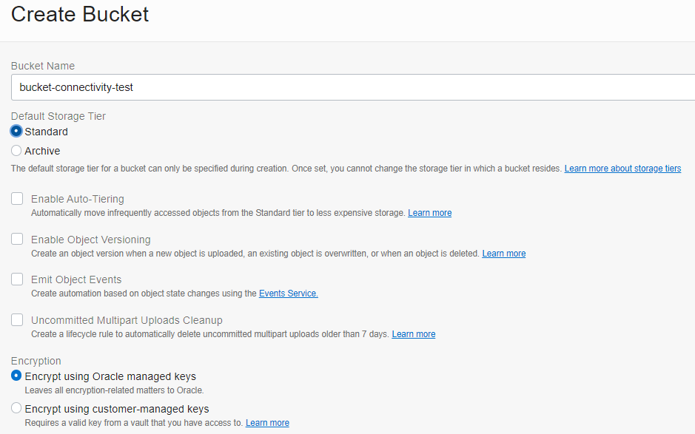
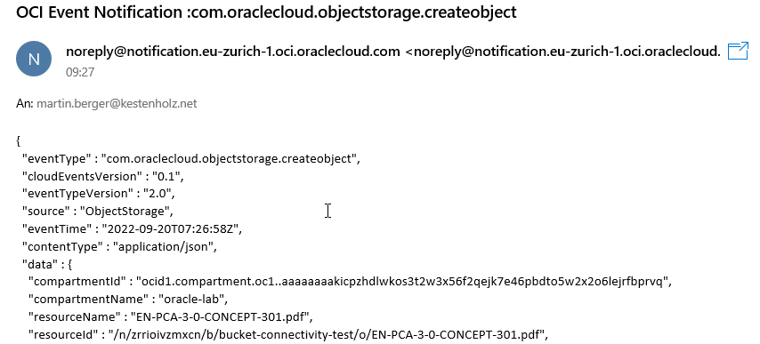
Object storage - features
Auto-Tiering
Object Versioning
Object Events
Uncommited Multipart Upload Cleanups

Slide 62
Load balancer

Slide 63
übersicht
Ermöglicht die Verteilung des Datenverkehrs von einem Entry Point zu mehreren Targets im Virtual Cloud Network (VCN).
Load Balancer ist ein regional hoch verfügbarer Service.
Es gibt Public und Private Load Balancer.
Es gibt zwei unterschiedliche Typen:
Load Balancer: Layer 7
Network Load Balancer: Layer 4
Intern wird in OCI ein zweiter Load Balancer für die Hochverfügbarkeit erstellt.
SSL wird unterstützt.

Slide 64
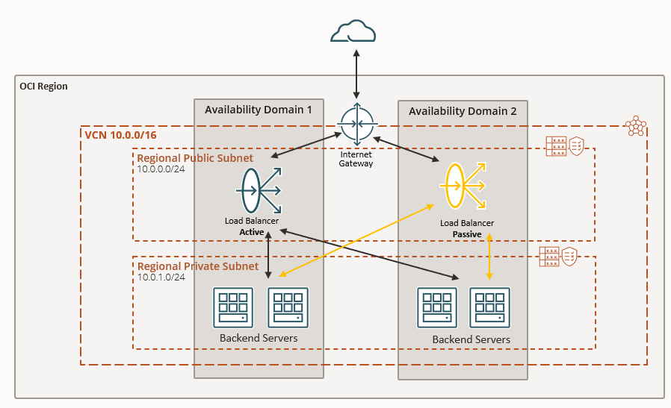
Load Balancer - Architektur

Slide 65
Load balancer – public oder private
Public​ Load Balancer
Akzeptiert Anfragen aus dem Internet
Bekommt eine Public IP Adresse
Wenn nur eine Availability Domain verfügbar ist, benötigen Sie nur ein Subnetz
Private​ Load Balancer
Isoliert den Load Balancer vom Internet
Zugriff nur innerhalb eines VCNs möglich

Slide 66
Load Balancer - Begriffe
Die Load Balancing Policy regelt die Verteilung vom eingehenden Datenverkehr
Round-Robin
IP-Hash
Least Connection
Backend-Server
Anwendungsserver - Antwort auf den eingehenden TCP- oder HTTP-Verkehr
Health Checks - ein Test zur Bestätigung der Verfügbarkeit von Backend-Servern
TCP-Ebene
HTTP-Ebene
Backend Set
Liste von Backend-Servern
Listener – Prüft eingehenden Verkehr auf der Load Balancer IP Adresse

Slide 67
Load balancer - policies
Round Robin
Standardrichtlinie, verteilt den eingehenden Datenverkehr nacheinander an jeden Server in einem Backend-Set.
IP Hash
Verwendet die Quell-IP-Adresse einer eingehenden Anfrage als Hashing-Schlüssel, um nicht eindeutigen Datenverkehr an denselben Backend-Server
Least Connection
Leitet eingehenden Non-Sticky-Request-Verkehr an den Backend-Server mit den wenigsten aktiven Verbindungen

Slide 68
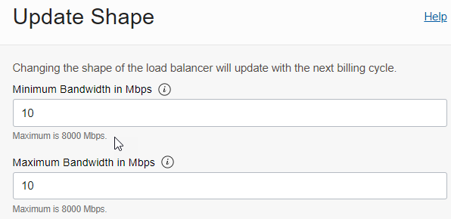
Load balancer - bandbreite
Die Bandbreite kann flexibel angepasst werden.

Slide 69
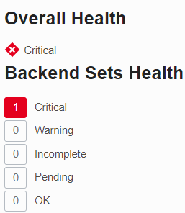
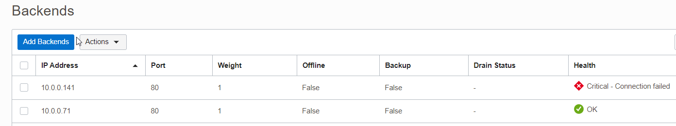
Load balancer – health check
Der Health Check ist ein Test, der die Verfügbarkeit der Backend-Server bestätigt.
Health Check ist aktiviert für
Backends
Backend Sets
Gesamter Load Balancer
Es gibt vier 4 Stufen vom Health Status (ok, warning, critical, unknown)
Der Gesundheitsstatus wird alle drei Minuten aktualisiert.
Eine feinere Granularität ist nicht verfügbar.

Slide 70
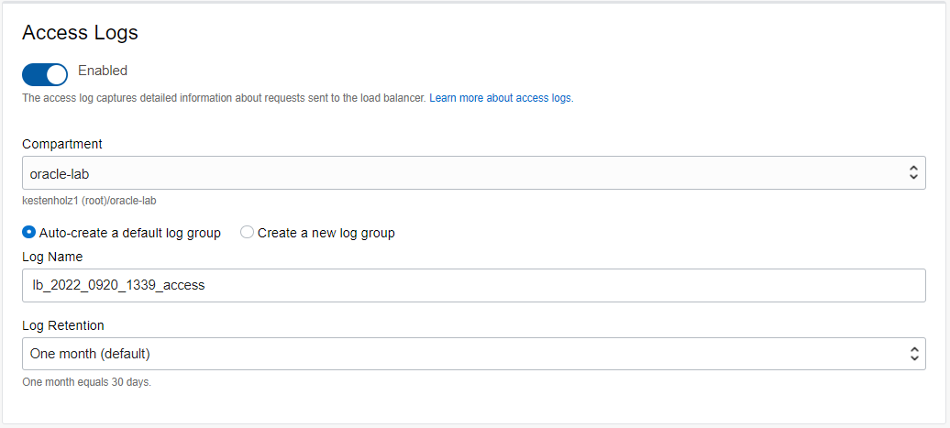
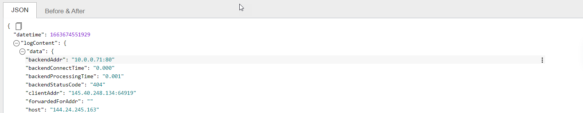
Load balanacer – logging
Es empfiehlt sich, das Logging auf Stufe Access Logs einzuschalten.
Load Balancer-Zugriffsprotokolle erfassen detaillierte Informationen über Anfragen, die an den Load Balancer gesendet werden wie:
Die Zeit, zu der die Anfrage empfangen wurde.
Die IP-Adressen des Clients und des zwischengeschalteten HTTP-Proxys.
Die Zeit, die der Load Balancer und das Backend für die Bearbeitung der Anfrage benötigen.

Slide 71
Lab time
LAB 05 Load Balancer – http://code.oradba.ch/doag2022/lab/oci-compute-lb/

